Slide 1
Semantisatieverhaal A:
Gisteren zat ik thuis met het raam open toen ik ineens een buurman hoorde zingen. Hij kan prachtig zingen en ik dacht meteen terug aan de coronalockdown. Toen we thuis en binnen moesten blijven vanwege het virus dat heerste. Het virus is iets wat in je lichaam komt en waar je heel ziek van kunt worden (het is superklein). Het coronavirus was er veel. Lockdowns komen gelukkig niet vaak voor. Om toch in contact te komen met elkaar in de straat, zongen we samen vanaf onze balkons. In contact komen met betekent dichtbij komen, aanraken. Het begon klein, maar het werd heel groot. Eerst alleen de buren boven en naast ons, daarna ook mensen uit de omgeving van de flat. Dus mensen uit het gebied om ons heen. Onze buurman, een echte expert in karaoke – hij weet er veel van – , bracht zijn speaker en microfoon naar buiten. We gaven eenzaamheid geen kans, we zorgden dat eenzaamheid niet kon gebeuren. En we creëerden iets moois in die tijdelijke, korte gekke tijd. Door samen te zingen konden we het sombere gevoel van het besmettelijke virus (dat zeg je van een ziekte die je makkelijk kunt krijgen van een ander) een beetje voorkomen. Zo konden we het sombere gevoel wat tegenhouden, zorgen dat we dat niet kregen.
En na zo’n avond zingen had je misschien spierpijn en keelpijn, maar dat losten we op met pijnstillers. Dat is het medicijn dat ervoor zorgt dat je even minder of geen pijn voelt.
A
Notes:
Woordenoverzicht
heersen: er veel zijn
tijdelijk: voor een korte tijd
de expert: iemand die veel van iets weet
het virus: iets wat in je lichaam komt en waar je heel ziek van kunt worden(het is superklein)
besmettelijk: dat zeg je van een ziekte die je makkelijk kunt krijgen van een ander
in contact komen met: dichtbij komen, aanraken
de pijnstiller: het medicijn dat ervoor zorgt dat je even minder of geen pijn voelt
de omgeving: het gebied om iets of iemand heen
geen kans geven: zorgen dat iets niet gebeurt of kan
voorkomen: tegenhouden, zorgen dat iets niet gebeurt

Slide 2
Gerarda Das
Marjan ter Harmsel
Mandy Routledge
Francis Vrielink
Week 5 – 28 januari 2025
Niveau A

Slide 3
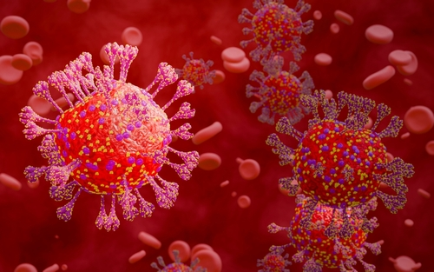
het virus

Slide 4
heersen

Slide 5
in contact komen met

Slide 6
de omgeving

Slide 7
de expert

Slide 8
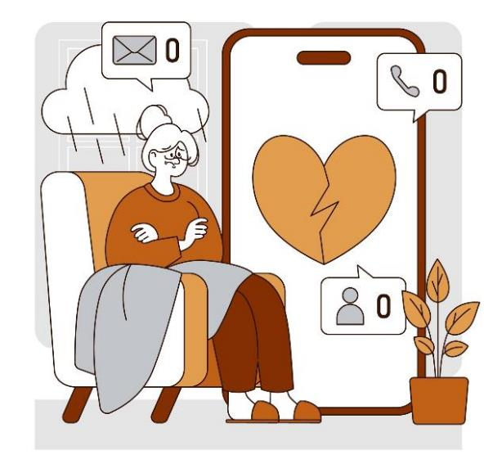
geen kans geven

Slide 9
tijdelijk

Slide 10
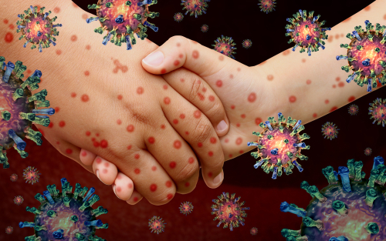
besmettelijk

Slide 11
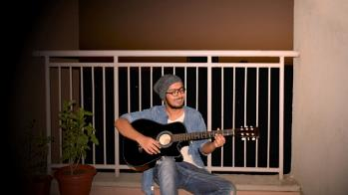
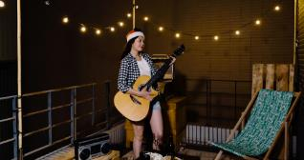
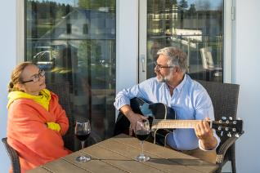
voorkomen
=

Slide 12
de pijnstiller

Slide 13
Op de woordmuur:

Slide 14
heersen
ontbreken
= er veel zijn
Het coronavirus heerste over de hele wereld.
= er niet zijn
In dit kantoor ontbreekt het aan virussen. Alles is gedesinfecteerd.

Slide 15
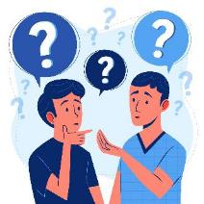
de expert
de leek
= iemand die veel van iets weet
Onze buurman is een echte expert in karaoke.
= iemand die weinig weet van een bepaald onderwerp
Als leek hebben wij geen verstand van ziektes.

Slide 16
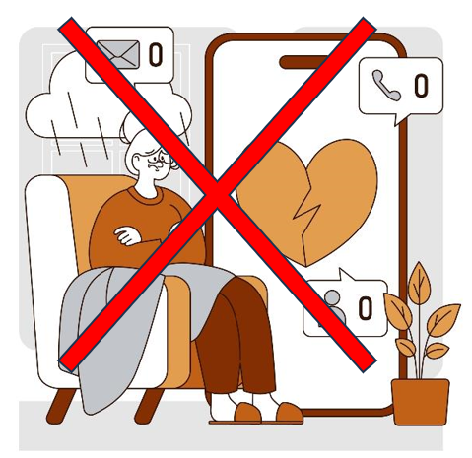
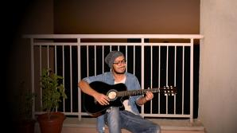
de kans bieden
geen kans geven
= zorgen dat iets niet gebeurt of kan
…en gaven we eenzaamheid geen kans.
= de mogelijkheid of gelegenheid geven om iets te doen of te bereiken
Door de kans te bieden om samen te zingen voelde iedereen zich blij…

Slide 17
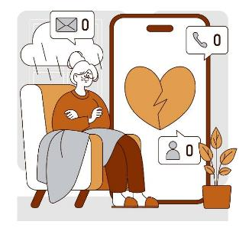
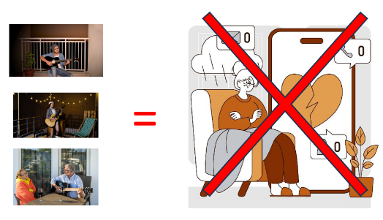
veroorzaken
voorkomen
= waardoor iets gebeurt
De lockdown veroorzaakte veel eenzaamheid.
= tegenhouden, zorgen dat iets niet gebeurt
Samen zingen kan eenzaamheid voorkomen.
=

Slide 18
voorgoed
tijdelijk
= voor altijd
Het coronavirus zal voorgoed bestaan.
= voor een korte tijd
De lockdowns waren gelukkig maar tijdelijk.

Slide 19
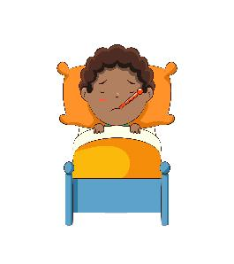
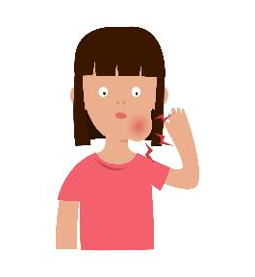
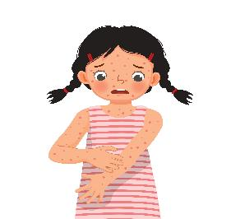
besmettelijk
= dat zeg je van een ziekte die je makkelijk kunt krijgen van een ander
de griep
de bof
de mazelen

Slide 20
in contact komen met
= dichtbij komen, aanraken
het virus
de omgeving
iemand

Slide 21
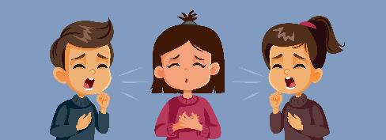
heersen
= veel voorkomen
de besmetting
het virus
= iets wat in je lichaam komt en waar je heel ziek van kunt worden(het is superklein)
het uitzieken

Slide 22
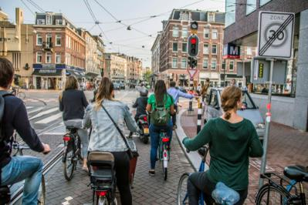
de stad
de omgeving
= het gebied om iets of iemand heen
het bos
de richting

Slide 23
de pijnstiller = het medicijn dat ervoor zorgt dat je even minder of geen pijn voelt
Na zo’n avond zingen had je misschien spierpijn en keelpijn, maar dat losten we op met pijnstillers.

